Slide 1

幸
运
越
力
越
努
——你的高考你做主

Slide 2
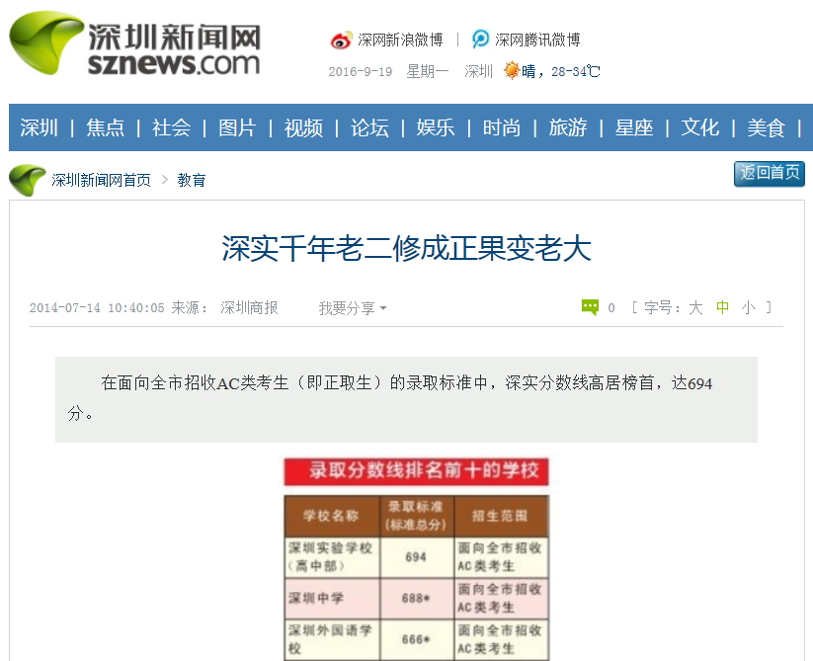
还记得当年的新闻吗？
千年老二
修成正果
终成老大

Slide 3
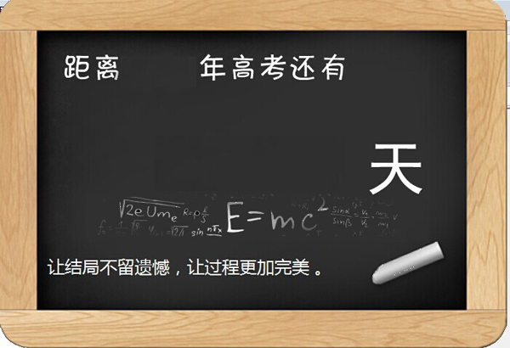
越努力越幸运
倒计时牌
2017
励志标语
260
大合照
(周五体育课)
让结局不留遗憾，让过程更加完美！

Slide 4
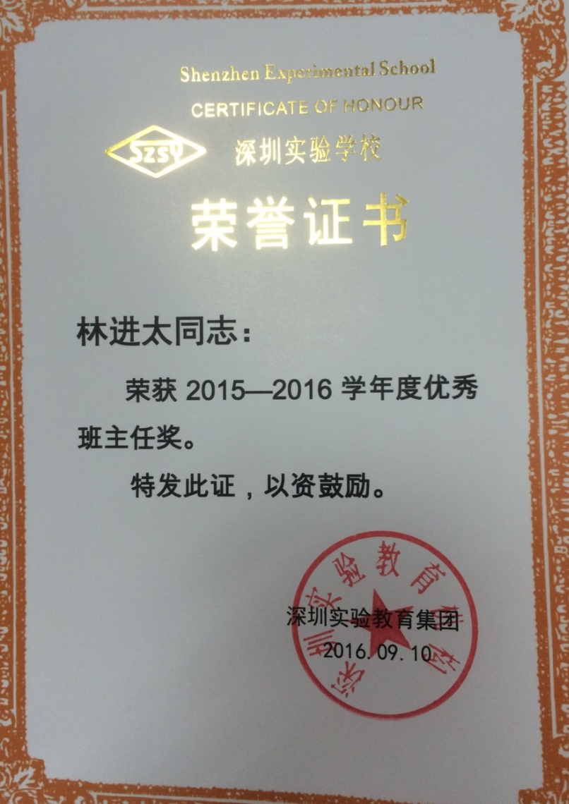
越努力越幸运

Slide 5

越努力越幸运

Slide 6
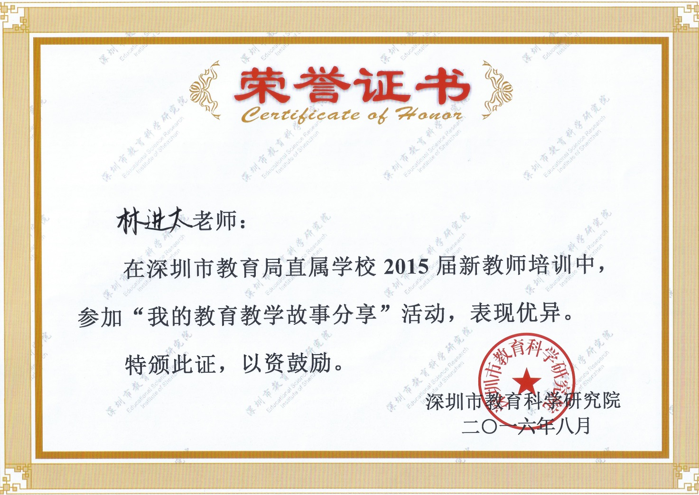
越努力越幸运

Slide 7
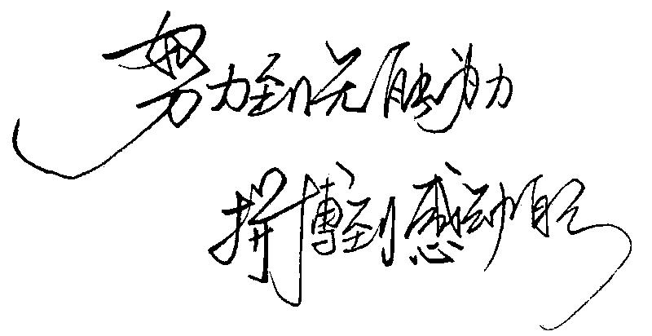
越努力越幸运
没有人能随随便便成功！

